Slide 1
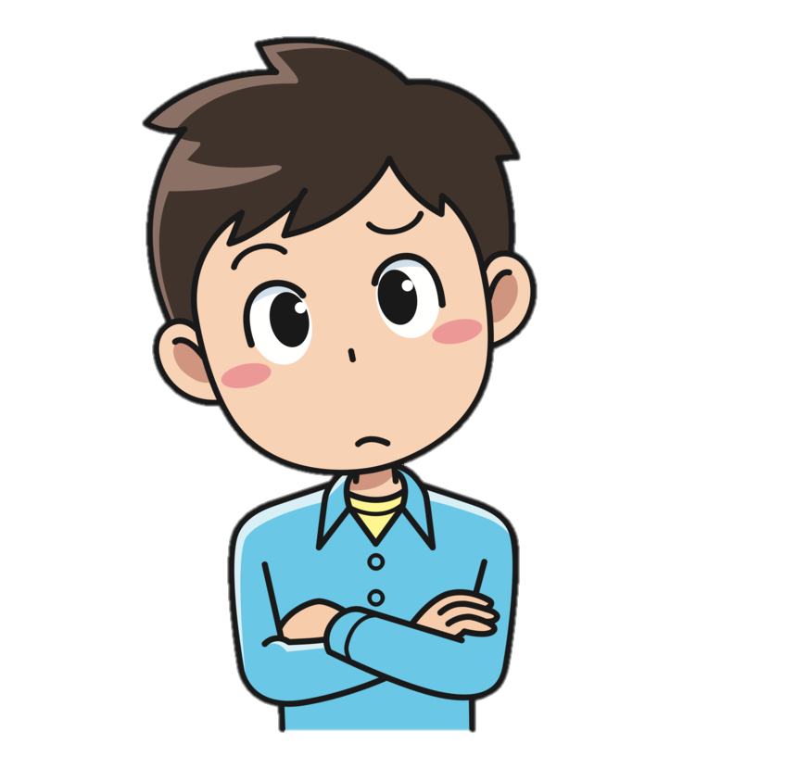
2
BEDENİMİ VE GİYSİLERİMİ TEMİZ TUTARIM
Elbisenin yeni olması değil temiz olması önemlidir.
Sözü ile ne anlatılmak isteniyor?

Slide 2
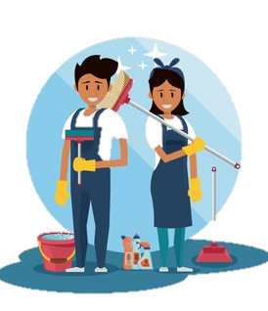
Cümleyi Tamamlayalım
Çünkü …………………………........
Çünkü ……………………………….
Çünkü ……………………………….
Elbise ve bedenimi temiz tutmalıyım

Slide 3
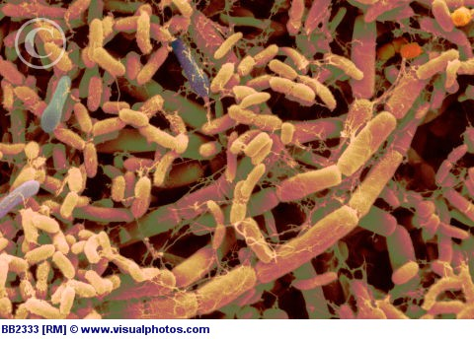
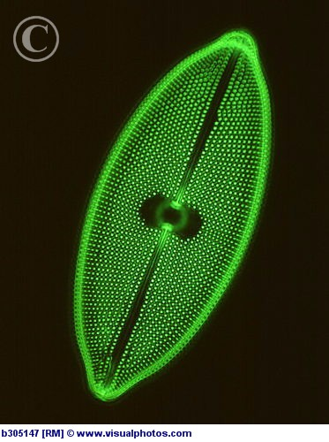
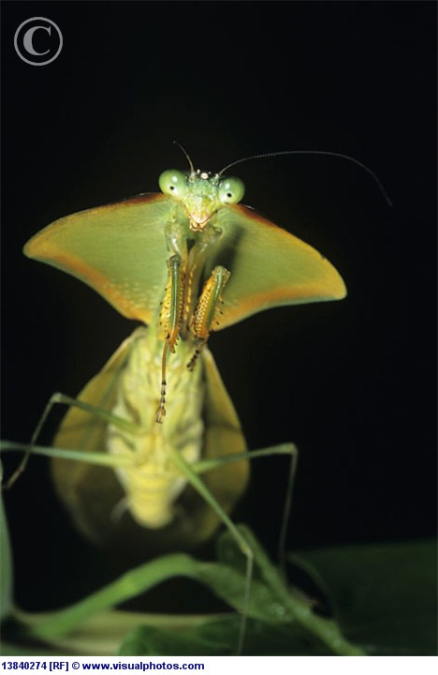
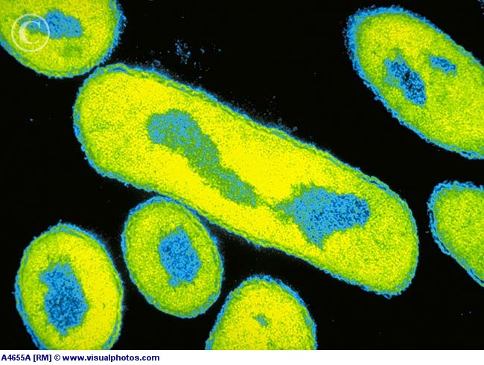
bakteri
Çevremizde hastalıklara yol açan çeşitli mikroplar bulunmaktadır.
Sizce bu mikroplardan nasıl korunabiliriz?
mantar
parazit
virüs

Slide 4
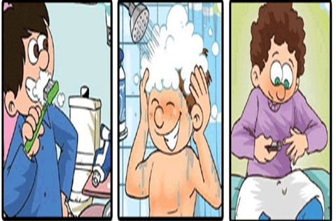
KİŞİSEL TEMİZLİK
Vücudumuzu temiz ve sağlıklı tutmak için yaptığı tüm uygulamalardır.
Kişisel hijyen, yıkanma, saç temizliği, ağız ve diş temizliği, çamaşır temizliği gibi konuları kapsar.

Slide 5
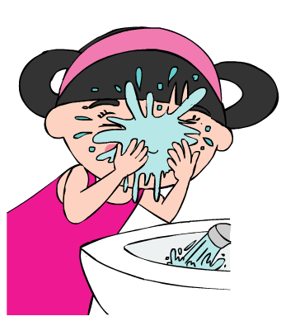
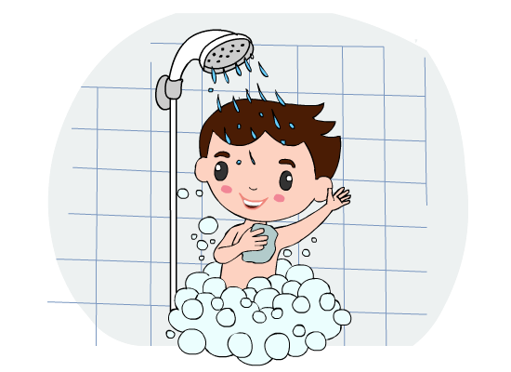
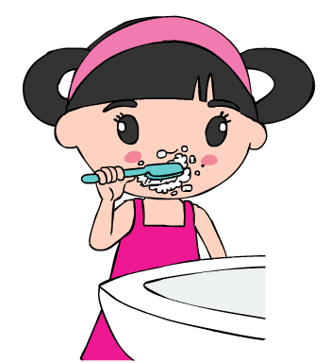
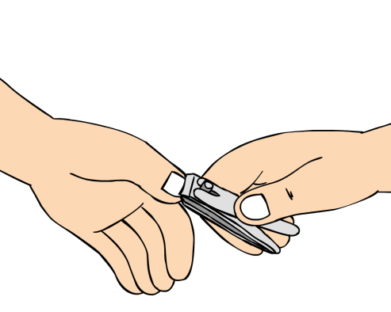
Beden Temizliği İçin
Yüzümüzü yıkamalıyız.
Banyo yapmalıyız.
Dişlerimizi fırçalamalıyız.
Tırnaklarımızı kesmeliyiz.
5

Slide 6
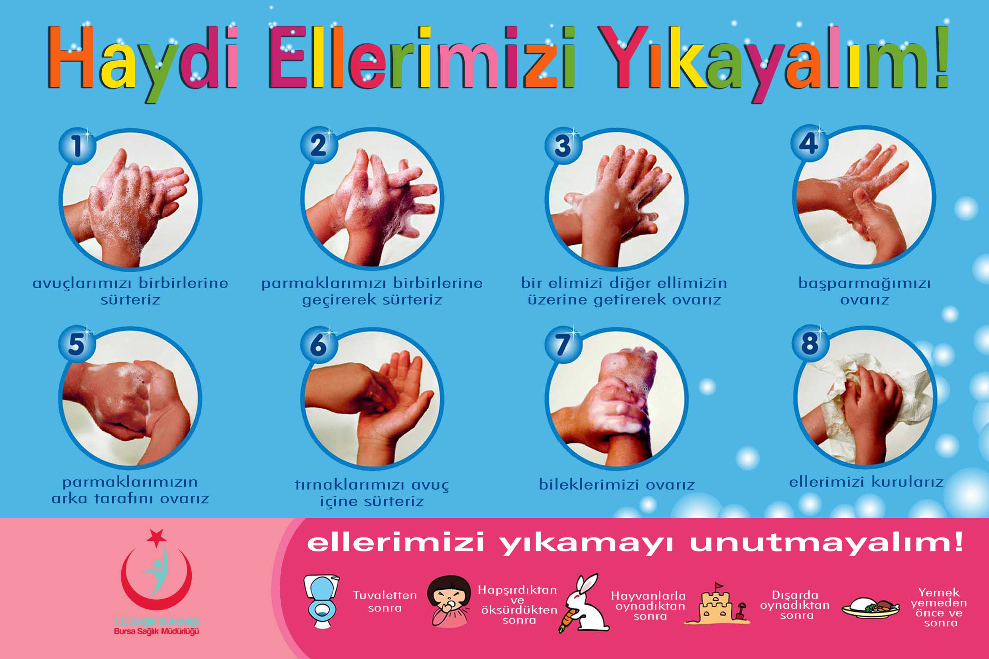

Slide 7
Video izliyoruz
Kaynak: https://www.youtube.com/watch?v=UUPf2QfJ6gA

Slide 9
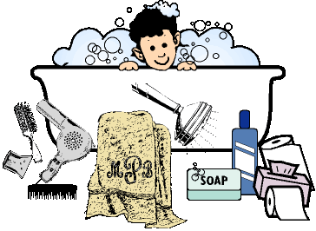
Bir gün Peygamberimiz (sav) saçı-başı darmadağınık bir adam görmüşlerdi. Hayretle:
“Bu adam niçin saçlarını yıkayıp taramıyor?” buyurdu.
Peygamberimiz üzerinde kirli elbiseler bulunan bir kimseyi gördüğünde:
“Bu kişi, elbiselerini yıkayacak su bulamıyor mu?” buyurarak müslümanların temiz ve tertipli olmaları gerektiğini ifade ettiler.
(Ebû Dâvûd, Libâs, 14/4062; Nesâî, Zînet, 60)

Slide 10
Peygamberimiz ve temizlik
Peygamberimiz tırnak temizliğine dikkat eder, saçlarını temiz tutar ve sürekli tarardı. İnsanların yanına giderken güzel kokular sürünürdü. Soğan, sarımsak gibi yiyecekleri yiyenlerin diğer insanları rahatsız etmemeleri için toplum içerisine çıkmamalarını tavsiye ederdi. Ağız ve diş temizliği konusunda çok titiz davranırdı. Misvak adı verilen lifli bir ağacın ince bir dalının ucunu açar, ıslatır ve onu fırça hâline getirip kullanırdı.
Parçaya göre peygamberimiz temizlik konusunda nelere dikkat etmiştir? Maddeler halinde yazalım

Slide 11
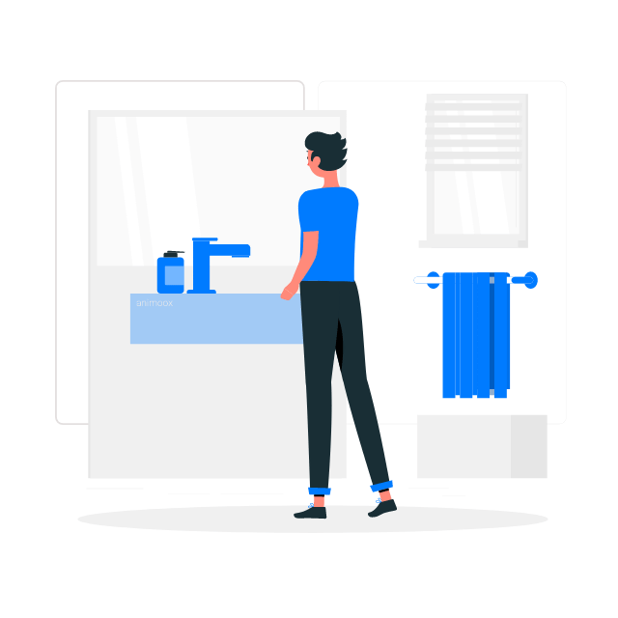
Yemekten önce ve sonra elleri yıkamak
"Yemeğin bereketi, hem yemekten önce, hem de yemekten sonra el ve ağzı yıkamaktadır."
Hz. Muhammed (sav)

Slide 12
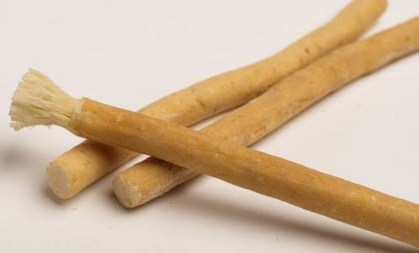
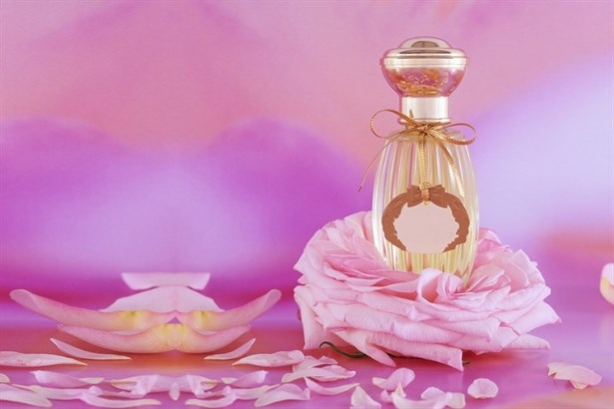
Ağız ve diş temizliği için misvak kullanırdı.
İnsanların yanına
giderken güzel
kokular sürünürdü.

Slide 13
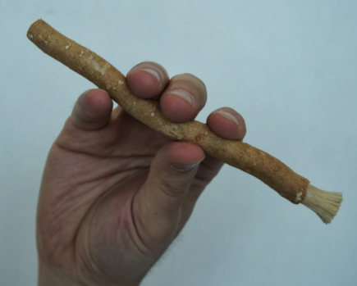
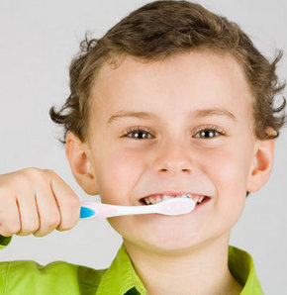
Ağız ve diş temizliği
"Eğer ümmetime zor geleceğinden çekinmeseydim, her namazın başında onlara misvak kullanmalarını emrederdim.
Hz. Muhammed (sav)
"Ümmetimden abdest alırken ve yemekten sonra ağızlarını ve dişlerini temizleyenler ne güzel iş yapmış olurlar."
Hz. Muhammed (sav)

Slide 14
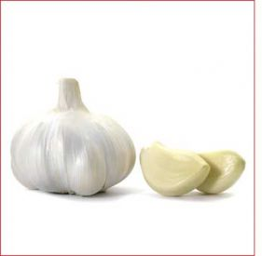
«Soğan-sarımsak yemek haram değildir. Fakat kokusu gitmeden mescidimize yaklaşmayın!»
Hz. Muhammed (sav)
Peygamberimiz neden böyle söylemiştir?

Slide 15
Etkinlik için tıklayınız
Etkinlik yapıyoruz

Slide 16
Etkinlik için tıklayınız
Etkinlik yapıyoruz

